Slide 1

数值分析
理学院 数学系
计算数学教研室
2017年12月13日

Slide 2

02
解线性方程组的直接方法

Slide 3
解线性方程组的直接方法
已有研究
直接三角分解方法
Gauss消去法
追赶法
平方根方法
线性方程组固有性态与误差分析
向量和矩阵的范数

Slide 4
顺序Gauss消去法
1
用最小二乘法求实验数据的曲线拟合问题
2
工程中的三次样条函数的插值问题
现实意义
3
经济运行中的投入产出问题
在工程技术、自然科学和社会科学中，
经常遇到的许多问题最终都可归结为解线性方程组
4
大地测量、机械与建筑结构的设计计算问题
都可归结为求解线性方程组(或非线性方程组)的数学问题。因此线性方程组的求解对于实际问题是极其重要的

Slide 5
顺序Gauss消去法
本节讨论n元线性方程组
（1）
Ax=b
的直接解法。方程组(1)的矩阵形式为
其中

Slide 6
顺序Gauss消去法
若矩阵A非奇异,即det(A)≠0,则方程组(1)有唯一解。
所谓直接解法是指，若不考虑计算过程中的舍入误差，经过有限次算术运算就能求出线性方程组的精确解的方法。但由于实际计算中舍入误差的存在，用直接解法一般也只能求出方程组的近似解。
Cramer法则是一种不实用的直接法，下面介绍几种实用的直接法。
Gauss消去法是一种规则化的加减消元法，其基本思想是通过逐次消元计算，把一般线性方程组的求解转化为等价的上三角形方程组的求解。
为了清楚起见,先看一个简单的例子.

Slide 7
顺序Gauss消去法
考虑线性方程组
消去后两个方程中的x₁
再消去最后一个方程的x₂
消元结束,经过回代得解:

Slide 8
顺序Gauss消去法
上述求解的消元过程可用矩阵表示为:
(A,b)=
这是Gauss消去法的计算形式,新的增广矩阵对应的线性方程组就是上三角形方程组,可进行回代求解。

Slide 9
顺序Gauss消去法
现在介绍求解线性方程组(1)的顺序Gauss消去法:
记
则,线性方程组(1)的增广矩阵为

Slide 10
顺序Gauss消去法
第一步.设 ,依次用
乘矩阵的第1行加到第i行,得到矩阵:

Slide 11
顺序Gauss消去法
其中
第二步.设 ,依次用
乘矩阵的第2行加到第i行,得到矩阵:

Slide 12
顺序Gauss消去法
其中
如此继续消元下去,第n-1步结束后得到矩阵:
这就完成了消元程。对应的方程组变成：

Slide 13
顺序Gauss消去法
对此方程组进行回代，就可求出方程组的解。
顺序Gauss消去法求解n元线性方程组的乘除运算量是：

Slide 14
顺序Gauss消去法
n=20时,顺序Gauss消去法只需3060次乘除法运算（9.7*10²⁰）
顺序Gauss消去法通常也简称为Gauss消去法.
顺序Gauss消去法中的 称为主元素.
主元素都不为零⇔矩阵A的各阶顺序主子式都不为零.

Slide 15
列主元Gauss消去法
例1 解线性方程组(用十进制四位浮点计算):
(用Cramer法则可得精确解x₁*=1.00010 ,x₂*=0.99990)
解 用顺序Gauss消去法, 消元得
回代得解:x₂=1.00 ,x₁=0.00

Slide 16
列主元Gauss消去法
若将方程组改写成:
用顺序Gauss消去法, 消元得
为了提高计算的数值稳定性,在消元过程中采用选择主元的方法.常采用的是列主元消去法和全主元消去法.
回代得解:x₂=1.00 ,x₁=1.00

Slide 17
列主元Gauss消去法
给定线性方程组Ax=b, 记A⁽¹⁾=A,b⁽¹⁾=b,列主元Gauss消去法的具体过程如下:
首先在增广矩阵B⁽¹⁾=(A⁽¹⁾,b⁽¹⁾)的第一列元素中,取
再在矩阵B⁽²⁾=(A⁽²⁾,b⁽²⁾)的第二列元素中,取
按此方法继续进行下去, 经过n-1步选主元和消元运算,得到增广矩阵B^{(n)}=(A^{(n)},b^{(n)}).则方程组A^{(n)}x=b^{(n)}是与原方程组等价的上三角形方程组,可进行回代求解.
易证,只要|A|≠0,列主元Gauss消去法就可顺利进行.

Slide 18
列主元Gauss消去法
例2. 采用十进制四位浮点计算,分别用顺序Gauss消去法和列主元Gauss消去法求解线性方程组:
方程组具有四位有效数字的精确解为
x₁*=17.46, x₂*=-45.76, x₃*=5.546

Slide 19
列主元Gauss消去法
解 1. 用顺序Gauss消去法求解,消元过程为
回代得: x₃=5.546, x₂=100.0, x₁=-104.0

Slide 20
列主元Gauss消去法
用列主元Gauss消去法求解,消元过程为
回代得: x₃=5.545, x₂=-45.77, x₁=17.46

Slide 21

列主元Gauss消去法
可见，列主元Gauss消去法是在每一步消元前,在主元所在的一列选取绝对值最大的元素作为主元素.而全主元Gauss消去法是在每一步消元前,在所有元素中选取绝对值最大的元素作为主元素.但由于运算量大增,实际应用中并不经常使用.

Slide 22
矩阵三角分解法
Gauss消去法的矩阵运算
对矩阵
若
令
记

Slide 23
矩阵三角分解法
则有
A⁽²⁾=
记
若
令
则有

Slide 24
矩阵三角分解法
A⁽³⁾=
如此进行下去, 第n-1步得到:
A^{(n)}=
其中

Slide 25
矩阵三角分解法
也就是:
A^{(n)}=L_{n-1}A^{(n-1)}
=L_{n-1}L_{n-2}A^{(n-2)}
=…= L_{n-1}L_{n-2}…L₂L₁A⁽¹⁾
其中

Slide 26
矩阵三角分解法
所以有:
A=A⁽¹⁾= L₁⁻¹L₂⁻¹…L_{n-1}⁻¹A^{(n)}=LU A的LU三角分解
其中L=L₁⁻¹L₂⁻¹…L_{n-1}⁻¹, U=A^{(n)} .
而且有
L为单位下三角矩阵;
U是上三角矩阵.

Slide 27
直接三角分解法
定理1 设n阶方阵A的各阶顺序主子式不为零,则存在唯一单位下三角矩阵L和上三角矩阵U使A=LU .
证明 只证唯一性, 设有两种分解
则有
所以得
于是 Ax=b ⇒ LUx=b
令 Ux=y 得

Slide 28
直接三角分解法
下面介绍矩阵三角分解的Doolittle分解方法,设
则得
对k=2,3,…,n,计算

Slide 29
直接三角分解法
对k=2,3,…,n,计算

Slide 30
直接三角分解法
由
可得
这就是求解方程组Ax=b的Doolittle三角分解方法。

Slide 31
直接三角分解法
例：利用三角分解方法解线性方程组
解 因为
所以

Slide 32
直接三角分解法
,得
先解
,得
再解
解线性方程组Ax=b的Doolittle三角分解法的计算量约为（1/3)n³,与Gauss消去法基本相同.其优点在于求一系列同系数的线性方程组Ax=b_{k} ,(k=1,2,…,m)时,可大大节省运算量.
例如,求上例中矩阵A的逆矩阵.可分别取常向量
b₁=(1,0,0)^{T}, b₂=(0,1,0)^{T}, b₃=(0,0,1)^{T}

Slide 33
直接三角分解法
由

Slide 34
直接三角分解法
所以

Slide 35
平方根法
设A为对称正定矩阵, 则有唯一分解A=LU, 且u_{kk}>0.
则有 A=LDM
=LDL^{T}
又因为 (LDM)^{T}=M^{T}DL^{T}=LDM 所以 M=L^{T}
则有

Slide 36
平方根法
分解A=GG^{T}称为对称正定矩阵的Cholesky分解.
Ax=b 转换为 Gy=b , G^{T}x=y
______平方根法.
若记G=(g_{ij}), 则有: 对k=1,2,…,n
实际计算时,可采用紧凑格式

Slide 37
平方根法
解三角方程 Gy=b , G^{T}x=y 可得
例 解线性方程组
解

Slide 38
平方根法
平方根法是求对称正定系数线性方程组的三角分解法,对称正定矩阵的Cholesky分解的计算量和存贮量均约为一般矩阵的LU分解的一半. 且Cholesky分解具有数值稳定性.

Slide 39
追赶法
追赶法是求三对角线性方程组的三角分解法.即方程
三对角矩阵A的各阶顺序主子式都不为零的一个充分条件是:
|a₁|>|c₁|>0 ; |a_{n}|>|d_{n}|>0 ; |a_{i}|≥|c_{i}|+|d_{i}| , c_{i}d_{i}≠ 0 ,i=2,3,…,n-1.
在此条件下, A=LDM=TM , 称之为矩阵A的Crout分解.
对三对角矩阵A进行Crout分解,有

Slide 40
追赶法
其中
追赶法
解三角方程 Ty=b , Mx=y 可得
称之为解三对角方程组的追赶法.

Slide 41
追赶法
例 解线性方程组
解

Slide 42
追赶法

Slide 43
追赶法
当满足条件
|a₁|>|c₁|>0 ; |a_{n}|>|d_{n}|>0 ; |a_{i}|≥|c_{i}|+|d_{i}| , c_{i}d_{i}≠ 0 ,i=2,3,…,n-1.
时, 追赶法是数值稳定的, 追赶法具有计算程序简单, 存贮
量少,计算量小的优点.

Slide 44

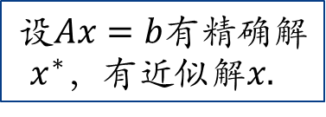


2.9 向量的范数
为何引入向量范数
$${ x}^{∗}和x的近似程度如何衡量\text{？}$$
$$设Ax=b有精确解$$
${ x}^{∗}$，有$近似解x.$
$如何对方程组进行误差分析$？
$$向量和矩阵的大小如何度量\text{？}$$
为了研究线性方程组近似解的误差估计和迭代法的收敛性，我们引入度量向量和矩阵的“大小”的量-范数.
向量范数概念是实数的绝对值，复数的模的概念的推广，在数值分析中起着重要作用.

Slide 45
向量的范数
范数的主要意义和作用：
研究矩阵和向量的大小度量和误差估计
研究矩阵序列和向量序列收敛准则
研究线性方程组解的误差估计

Slide 46
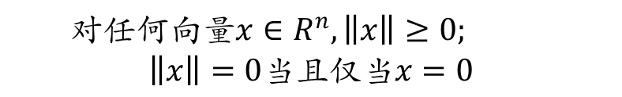
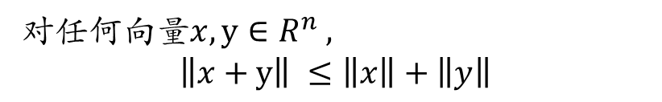
向量的范数
定义
设$\left\|∙\right\|$是向量空间R^{n}上的实值函数, 且满足条件:
（1）非负性
对任何向量$x∈R^{n},\left\|x\right\|≥0;$
$$\left\|x\right\|=0当且仅当x=0$$
（2）齐次性
对任何向量$x ∈R^{n}$和实数α ，$\left\|αx\right\|=\left|α\right|\left\|x\right\|$
（3）三角不等式
对任何向量$x,y∈R^{n} ,$
$$\left\|x+y\right\| ≤\left\|x\right\|+\left\|y\right\|$$
则称$\left\|∙\right\|$为空间$R^{n}$上的范数, $\left\|x\right\|$为向量$x$的范数.

Slide 47








向量的范数
例题
对任给$x={\left(x_{1},x_{2}{,x}_{3}\right)}^{T}∈R^{3},试问下列函数是否构成向量范数.$
$$\left(1\right) \left|x_{1}\right|+\left|x_{2}\right|−2\left|x_{3}\right|$$
$显然不满足非负性$！
$$\left(2\right) \left|x_{1}\right|+\left|x_{2}{+2x}_{3}\right|$$
$取x={\left(0,2,−1\right)}^{T}，亦不满足非负性$！
$$\left(3\right) {\left|x_{1}\right|}^{4}+{\left|x_{2}\right|}^{4}+{\left|x_{3}\right|}^{4}$$
$容易验证，不满足齐次性$！
$$\left(4\right)\left|x_{1}\right|+3\left|x_{2}\right|+2\left|x_{3}\right|$$
$$可以验证，满足范数定义的所有条件.$$
结论：以上四个实值函数，只有最后一个构成向量范数.

Slide 48
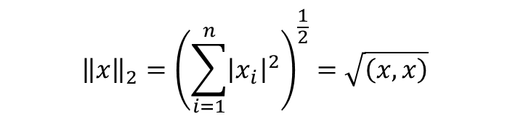
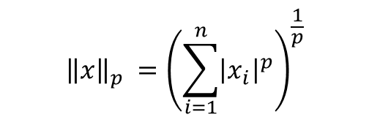
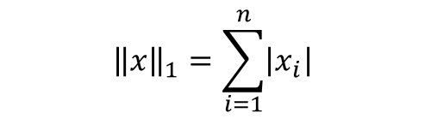







向量的范数
常用的几种向量范数
$${\left\|x\right\|}_{p} ={\left(\sum_{i=1}^{n}{{\left|x_{i}\right|}^{p}}\right)}^{\frac{1}{p}}$$
向量的$p−$范数
$${\left\|x\right\|}_{1}=\sum_{i=1}^{n}{\left|x_{i}\right|}$$
向量的$1−$范数
$${\left\|x\right\|}_{2}={\left(\sum_{i=1}^{n}{{\left|x_{i}\right|}^{2}}\right)}^{\frac{1}{2}}=\sqrt{\left(x,x\right)}$$
向量的$2−$范数
欧式范数
向量的$∞−$范数
$${\left\|x\right\|}_{∞}=\max_{1≤i≤n}\left|x_{i}\right|$$
例题
$求向量x={\left(1,2,−3\right)}^{T}的1,2，∞$-范数.
$$解：依次为6，\sqrt{14}，3.$$

Slide 49
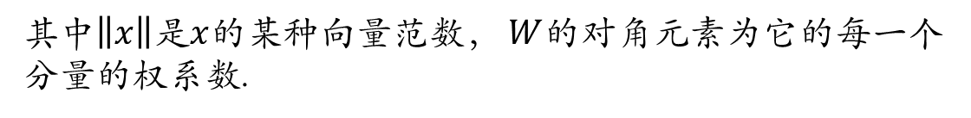
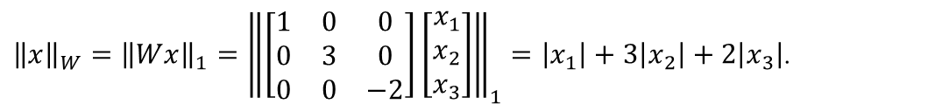
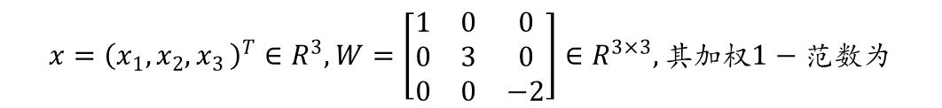
向量的范数
向量的加权范数：
$$设x∈R^{n}，W∈R^{n×n}为非奇异对角阵,定义x的\text{加权范数}为$$
$${\left\|x\right\|}_{W}=\left\|Wx\right\|$$
其中$\left\|x\right\|$是$x$的某种向量范数， $W$的对角元素为它的每一个分量的权系数.
例题
$$x={\left(x_{1},x_{2}{,x}_{3}\right)}^{T}∈R^{3},W=\left[\begin{matrix}1 & 0 & 0 \\ 0 & 3 & 0 \\ 0 & 0 & −2\end{matrix}\right]∈R^{3×3},其加权1−范数为$$
${\left\|x\right\|}_{W}={\left\|Wx\right\|}_{1}={\left\|\left[\begin{matrix}1 & 0 & 0 \\ 0 & 3 & 0 \\ 0 & 0 & −2\end{matrix}\right]\left[\begin{matrix}x_{1} \\ x_{2} \\ x_{3}\end{matrix}\right]\right\|}_{1}=\left|x_{1}\right|+3\left|x_{2}\right|+2\left|x_{3}\right|$.

Slide 50
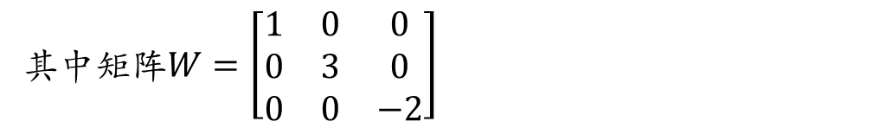


向量的范数
例题
求向量$x={\left(−1,2,4\right)}^{T}的1,2，∞，加权2$-范数.
其中矩阵$W=\left[\begin{matrix}1 & 0 & 0 \\ 0 & 3 & 0 \\ 0 & 0 & −2\end{matrix}\right]$
解：${\left\|x\right\|}_{1}=\left|−1\right|+\left|2\right|$ +$\left|4\right|=7$
$${\left\|x\right\|}_{2}=\sqrt{{\left(−1\right)}^{2}+2^{2}{+4}^{2}}=\sqrt{21}$$
${\left\|x\right\|}_{∞}=max\left\{\left|−1\right|，\left|2\right| ，\left|4\right|\right\}$= $4$
$${\left\|x\right\|}_{W}={\left\|Wx\right\|}_{2}=\sqrt{{\left(−1\right)}^{2}+{(3×2)}^{2}{+(−2×4)}^{2}}=\sqrt{101}$$
同一向量的各种向量范数的数值一般不同.

Slide 51
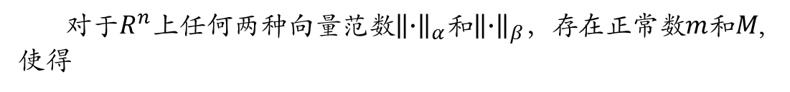



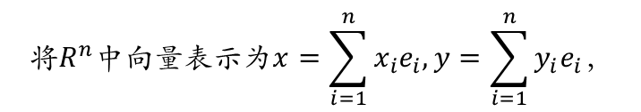



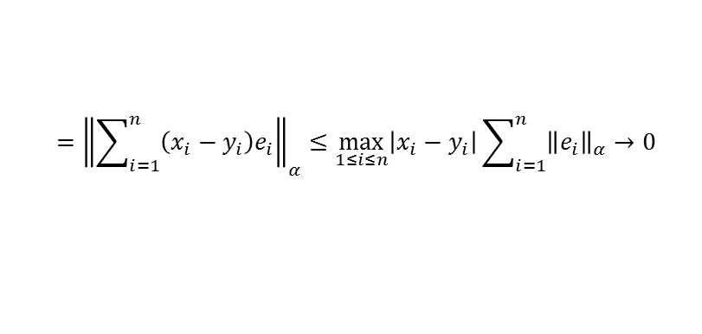
向量的范数
范数的等价性定理
定理
对于$R^{n}$上任何两种向量范数${\left\|∙\right\|}_{α}和{\left\|∙\right\|}_{β}$，存在正常数$m和M$,使得
$m$ ${\left\|x\right\|}_{β}≤{\left\|x\right\|}_{α}≤M {\left\|x\right\|}_{β}, ∀x∈R^{n}$
称${\left\|∙\right\|}_{α}和{\left\|∙\right\|}_{β}$为$R^{n}$上等价范数.
证：
先证明范数作为$n$元函数的连续性.
$$将R^{n}中向量表示为x=\sum_{i=1}^{n}{x_{i}e_{i},y=\sum_{i=1}^{n}{y_{i}e_{i}，}}$$
设$f\left(x\right)={\left\|x\right\|}_{α},$ $x∈R^{n}，$
当$x→y时，$
$\left|f\left(x\right)−f\left(y\right)\right|=\left|{\left\|x\right\|}_{α}−{\left\|y\right\|}_{α}\right|≤{\left\|x−y\right\|}_{α}$
$$={\left\|\sum_{i=1}^{n}{\left(x_{i}−y_{i}\right)e_{i}}\right\|}_{α}≤\max_{1≤i≤n}\left|x_{i}−y_{i}\right|\sum_{i=1}^{n}{{\left\|e_{i}\right\|}_{α}→0}$$
$$⟹$$
$f\left(x\right){在R}^{n}$上连续.

Slide 52

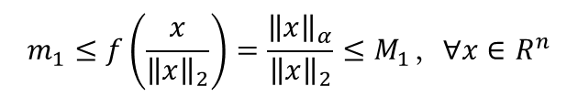



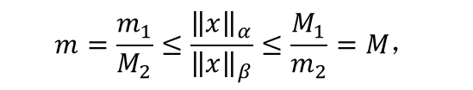




向量的范数
$引入R^{n}$中的有界闭集
$S^{n}=\left\{x:{\left\|x\right\|}_{2}=1,x∈R^{n}\right\}$
$则f\left(x\right)在S^{n}$上有最大值$M_{1}$和最小值$m_{1},$
$即0<m_{1}≤f\left(x\right)≤M_{1},∀x∈S^{n}$.
因不等式$x=0$显然成立，
$下设x∈R^{n}且x≠0,由于\frac{x}{{\left\|x\right\|}_{2}}∈S^{n}，故有$
$$m_{1}≤f\left(\frac{x}{{\left\|x\right\|}_{2}}\right)=\frac{{\left\|x\right\|}_{α}}{{\left\|x\right\|}_{2}}≤M_{1}，∀x∈R^{n}$$
即
$$m_{1}{\left\|x\right\|}_{2}≤{\left\|x\right\|}_{α}≤M_{1}{\left\|x\right\|}_{2}，∀x∈R^{n}$$
同理可得，
$$m_{2}{\left\|x\right\|}_{2}≤{\left\|x\right\|}_{β}≤M_{2}{\left\|x\right\|}_{2}，∀x∈R^{n}$$
$$m=\frac{m_{1}}{M_{2}}≤\frac{{\left\|x\right\|}_{α}}{{\left\|x\right\|}_{β}}≤\frac{M_{1}}{m_{2}}=M，$$
即 $m {\left\|x\right\|}_{β}≤{\left\|x\right\|}_{α}≤M {\left\|x\right\|}_{β.}$
故
证毕.

Slide 53



向量的范数
常用范数的等价关系
${\left\|x\right\|}_{∞}≤$ ${\left\|x\right\|}_{1}$ $≤$ ${n\left\|x\right\|}_{∞}$
${\left\|x\right\|}_{∞}≤$ ${\left\|x\right\|}_{2}$ $≤$ ${\sqrt{n}\left\|x\right\|}_{∞}$
${\left\|x\right\|}_{2}≤$ ${\left\|x\right\|}_{1}$ $≤$ ${\sqrt{n}\left\|x\right\|}_{∞}$
或者， ${\left\|x\right\|}_{∞}≤$ ${\left\|x\right\|}_{2}$ $≤$ ${\left\|x\right\|}_{1}{≤\sqrt{n}\left\|x\right\|}_{2}≤n{\left\|x\right\|}_{∞}$.

Slide 54

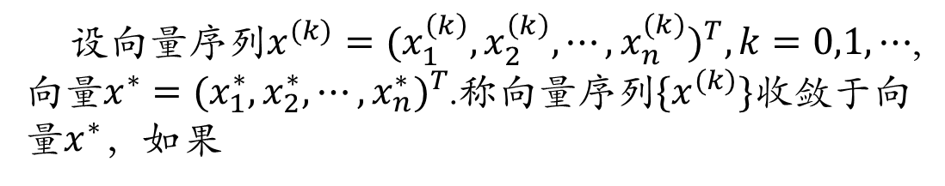
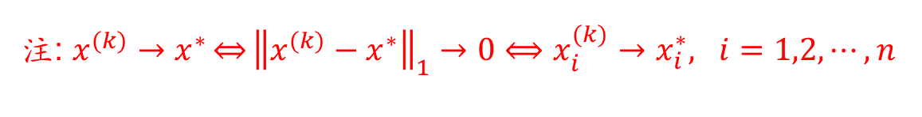

向量的范数
定义（向量序列收敛）
设向量序列$x^{(k)}={(x_{1}^{\left(k\right)},x_{2}^{\left(k\right)},⋯,x_{n}^{(k)})}^{T},k=0,1,⋯$,向量$x^{∗}={(x_{1}^{∗},x_{2}^{∗},⋯,x_{n}^{∗})}^{T}$.称向量序列$\{x^{(k)}\}$收敛于向量$x^{∗}$，如果
$$\lim_{k→∞}\left\|x^{(k)}−x^{∗}\right\|=0$$
记作$\lim_{k→∞}{x^{(k)}=x^{∗}，或x^{(k)}→x^{∗}.}$
注: $x^{(k)}→x^{∗}\overset{⇔}{}{{\left\|x^{(k)}−x^{∗}\right\|}_{1}→0⟺x}_{i}^{(k)}→x_{i}^{∗}, i=1,2,⋯,n$

Slide 55
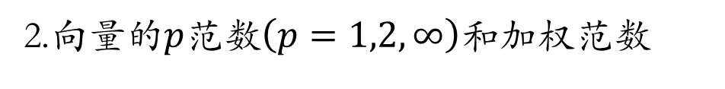
向量的范数
小结：
1.向量范数的定义（非负性，齐次性，
三角不等式）
2.向量的$p范数（p=1,2,∞）和加权范数$
3.向量范数的等价性

Slide 56



2.10 矩阵的范数
矩阵范数是向量范数的推广
$任意$矩阵都可以看成是一个行向量或列向量
$n×n$矩阵可以看成是一个$n^{2}维$行（列）向量

Slide 57
矩阵的范数
定义
设‖•‖是以$n$阶方阵为自变量的实值函数, 满足条件:
（1） $\left\|A\right\|≥0,$且$\left\|A\right\|=0$，当且仅当$A=$O (非负性)
（2） $\left\|αA\right\|=\left|α\right|\left\|A\right\|$，$α∈R$ (齐次性)
（3） $\left\|A+B\right\|≤\left\|A\right\|$+ $\left\|B\right\|$ (三角不等式)
（4） $\left\|AB\right\|≤\left\|A\right\|$ $\left\|B\right\|$ (相容性)
则称$\left\|A\right\|$为矩阵$A$的范数.

Slide 58

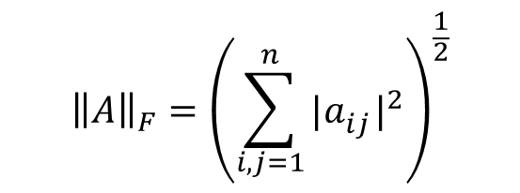
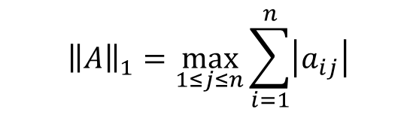

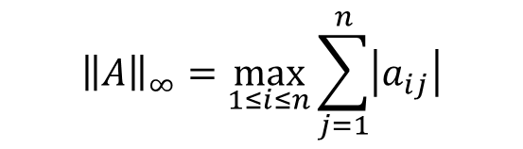

矩阵的范数
常用的几种矩阵范数
$${\left\|A\right\|}_{1}=\max_{1≤j≤n}{\sum_{i=1}^{n}{\left|a_{ij}\right|}}$$
矩阵的1-范数：
列范数
$${\left\|A\right\|}_{2}={\left(A^{T}A\text{的最大特征值}\right)}^{\frac{1}{2}}$$
谱范数
  矩阵的2-范数：
$${\left\|A\right\|}_{∞}=\max_{1≤i≤n}\sum_{j=1}^{n}{\left|a_{ij}\right|}$$
矩阵的$∞$-范数：
行范数
$${\left\|A\right\|}_{F}={\left(\sum_{i,j=1}^{n}{{|a_{ij}^{}|}^{2}}\right)}^{\frac{1}{2}}$$
矩阵的$F$- 范数：

Slide 59
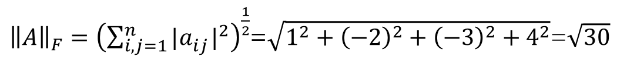
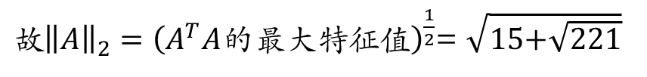
矩阵的范数
例题
求矩阵$A=\left(\begin{matrix}1 & −2 \\ −3 & 4\end{matrix}\right)$的1，2， $∞$， $F$-范数.
解$：{ \left\|A\right\|}_{1}=\max_{}\left\{\left|1\right|+\left|−3\right|，\left|−2\right|+\left|4\right|\right\}$=6
${ \left\|A\right\|}_{∞}=\max_{}\left\{\left|1\right|+\left|−2\right|，\left|−3\right|+\left|4\right|\right\}$=7
由$A^{T}A$= $\left(\begin{matrix}10 & −14 \\ −14 & 20\end{matrix}\right)$，$λ_{A^{T}A}=15±\sqrt{221}$
${\text{故}\left\|A\right\|}_{2}=$ ${\left(A^{T}A\text{的最大特征值}\right)}^{\frac{1}{2}}$= $\sqrt{\text{15+}\sqrt{221}}$
${\left\|A\right\|}_{F}={\left(\sum_{i,j=1}^{n}{{|a_{ij}^{}|}^{2}}\right)}^{\frac{1}{2}}$=$\sqrt{1^{2}+{\left(−2\right)}^{2}+{\left(−3\right)}^{2}+4^{2}}$=$\sqrt{30}$

Slide 60


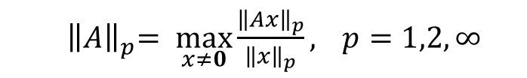
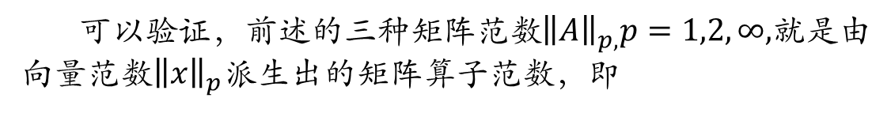
矩阵的范数
定义
设$x∈R^{n},A∈R^{n×n},\left\|∙\right\|$是一种向量范数，定义其派生的矩阵算子范数（或称从属向量范数的矩阵范数）为
$\left\|A\right\|$= $\max_{x≠0}{\frac{\left\|Ax\right\|}{\left\|x\right\|}}$
可以验证，前述的三种矩阵范数${\left\|A\right\|}_{p,}p=1,2,∞,$就是由向量范数${\left\|x\right\|}_{p}$派生出的矩阵算子范数，即
${ \left\|A\right\|}_{p}= \max_{x≠0}{\frac{{\left\|Ax\right\|}_{p}}{{\left\|x\right\|}_{p}}},$ $p=1,2,∞$

Slide 61


矩阵的范数
例题
按照范数定义，计算$n$阶单位矩阵$I$的各种范数.
解： ${\left\|I\right\|}_{1,2,∞}=1，$
${ \left\|I\right\|}_{F}=\sqrt{n}$ .
单位矩阵$I$的算子范数${{\left\|I\right\|}_{p}= \max_{x≠0}{\frac{{\left\|Ix\right\|}_{p}}{{\left\|x\right\|}_{p}}}=1}_{,}p=1,2,∞$.
但单位矩阵$I$的$F$-范数${\left\|I\right\|}_{F}=\sqrt{n}$，故$F$-范数不是算子范数.

Slide 62

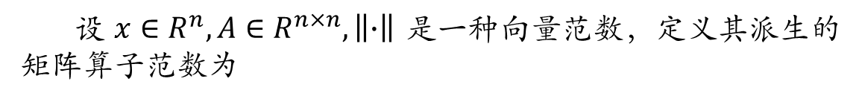

矩阵的范数
设$x∈R^{n},A∈R^{n×n},\left\|∙\right\|$是一种向量范数，定义其派生的矩阵算子范数为
$\left\|A\right\|$= $\max_{x≠0}{\frac{\left\|Ax\right\|}{\left\|x\right\|}}$
定义
$\left\|Ax\right\|≤\left\|A\right\|$ $\left\|x\right\|$， $x∈R^{n}$
称满足此式的矩阵范数为与向量范数相容的矩阵范数 $.$

Slide 63

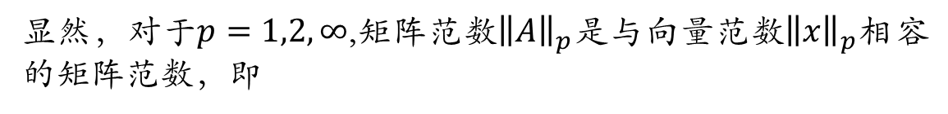

矩阵的范数
显然，对于$p=1,2,∞$,矩阵范数${\left\|A\right\|}_{p}$是与向量范数${\left\|x\right\|}_{p}$相容的矩阵范数，即
${\left\|Ax\right\|}_{p}≤{\left\|A\right\|}_{p}{\left\|x\right\|}_{p}$,
对于矩阵$的F$-范数与向量范数的相容性，我们还有
${\left\|Ax\right\|}_{2}≤$ ${\left\|A\right\|}_{F}$ ${\left\|x\right\|}_{2} .$

Slide 64
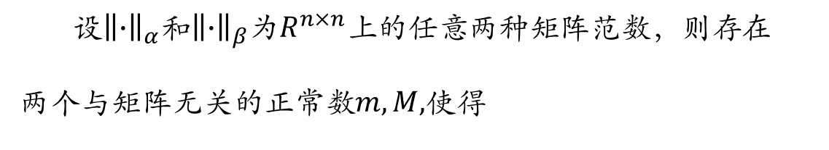

矩阵的范数
定理（矩阵范数的等价性）
设${\left\|∙\right\|}_{α}$和${\left\|∙\right\|}_{β}$为$R^{n×n}上的任意两种矩阵范数，则存在$
两个与矩阵无关的正常数$m,M,$使得
$m$ ${\left\|A\right\|}_{β}≤{\left\|A\right\|}_{α}≤M {\left\|A\right\|}_{β}$
并称${\left\|∙\right\|}_{α}$和${\left\|∙\right\|}_{β}$为$R^{n×n}上的等价范数.$

Slide 65
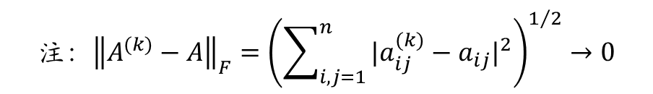


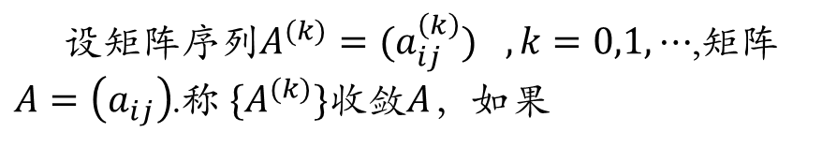


矩阵的范数
定义（矩阵序列收敛）
设矩阵序列$A^{(k)}={(a_{ij}^{\left(k\right)})}^{},k=0,1,⋯$,矩阵$A=\left(a_{ij}\right)$.称 $\{A^{(k)}\}$收敛$A$，如果
$$\lim_{k→∞}\left\|A^{(k)}−A\right\|=0$$
记作 $\lim_{k→∞}A^{(k)}$= $A$,或$A^{(k)}→$ $A$.
$${注：\left\|A^{(k)}−A\right\|}_{F}={\left(\sum_{i,j=1}^{n}{{|a_{ij}^{(k)}−a_{ij}|}^{2}}\right)}^{1/2}→0$$
$$a_{ij}^{(k)}→a_{ij}$$
$$⟺$$

Slide 66
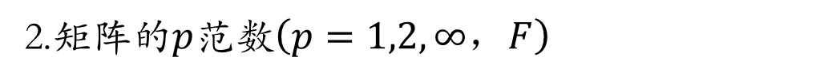
矩阵的范数
小结：
1.矩阵范数的定义（非负性，齐次性，
三角不等式，相容性）
2.矩阵的$p范数（p=1,2,∞，F）$
3.矩阵的算子范数及其与向量范数的相容性
4.矩阵范数的等价性以及矩阵序列收敛

Slide 67


2.11 相容矩阵范数与谱半径
定义
设$n$阶矩阵$A$的$n$个特征值为$λ_{1} ,λ_{2},⋯,λ_{n}$, 则称
$$ρ(A)=\max_{1≤i≤n}\left|λ_{i}\right|$$
为矩阵$A$的谱半径.

Slide 68
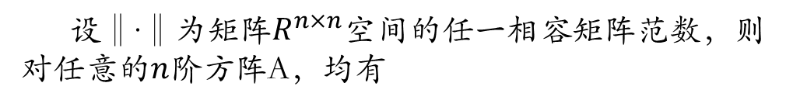
相容矩阵范数与谱半径
性质1
设‖∙‖为矩阵$R^{n×n}$空间的任一相容矩阵范数，则对任意的𝑛阶方阵A，均有
𝜌(𝐴)≤‖𝐴‖
证 设$\left|λ\right|=ρ\left(A\right)$，则存在向量$x≠0,$满足$Ax=λx,$从而
$\left|λ\right|\left\|x\right\|=\left\|λx\right\|=\left\|Ax\right\|≤\left\|A\right\|$ $\left\|x\right\|$，
$\text{因此}， ρ\left(A\right)=\left|λ\right|≤$ $\left\|A\right\|$

Slide 69
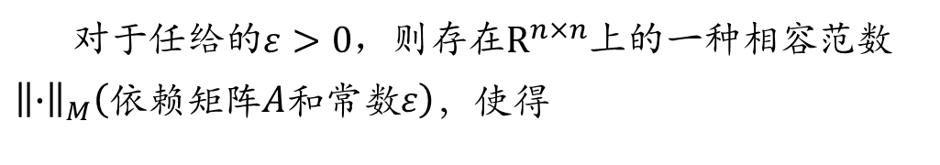
相容矩阵范数与谱半径
关于矩阵范数与谱半径之间的关系，我们再给出
性质2
对于任给的$ε>0，$则存在$R^{n×n}$上的一种相容范数${\left\|∙\right\|}_{M}（依赖矩阵A和常数ε）$，使得
$${\left\|A\right\|}_{M}≤ρ\left(A\right)+ε$$

Slide 70









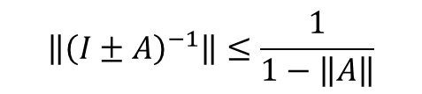


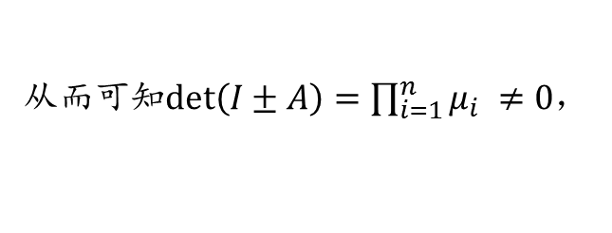

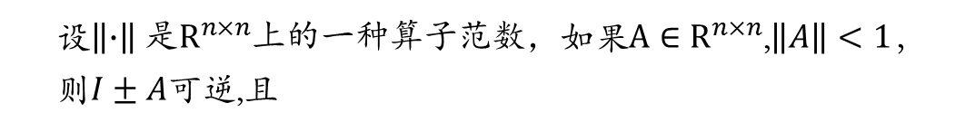
相容矩阵范数与谱半径
例题
设$\left\|∙\right\| {是R}^{n×n}$上的一种算子范数，如果$A∈R^{n×n}$,$\left\|A\right\|<1$，
则$I±A$可逆,且
$$\left\|{\left(I±A\right)}^{−1}\right\|≤\frac{1}{1−\left\|A\right\|}$$
证 设$λ_{i}$为矩阵$A$的任意非零特征值,由于$ρ\left(A\right)≤$ $\left\|A\right\|<1,$ $\left|λ_{i}\right|<1.$
于是矩阵$I±A$的特征值为${μ_{i}=1±λ}_{i}≠0，i=1,2,⋯,n$
从而可知$det\left(I±A\right)=\prod_{i=1}^{n}{μ_{i}} ≠0，$
即$I±A$可逆.
进一步
$${\left(I±A\right)}^{−1}\left(I±A\right)=I$$
$$⟹$$
$${\left(I±A\right)}^{−1}±{\left(I±A\right)}^{−1}A=I$$
$$\left\|I\right\|$$
$$\left\|{\left(I±A\right)}^{−1}\right\|\left\|A\right\|$$
1
$$\left\|{\left(I±A\right)}^{−1}A\right\|$$
${\left(I±A\right)}^{−1}=I∓{\left(I±A\right)}^{−1}$ $A$
$$\left\|{\left(I±A\right)}^{−1}\right\|=\left\|I∓{\left(I±A\right)}^{−1}A\right\|$$
$$⟹$$
$$≤$$
+
$$移项并整理，即可得结论.$$

Slide 71
相容矩阵范数和谱半径
小结：
1.谱半径的定义
2.相容矩阵范数与谱半径的关系
3.矩阵范数相容性的应用

Slide 72
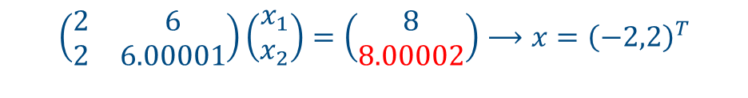
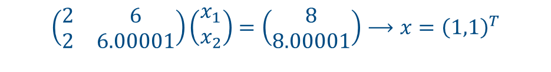
2.12 线性方程组的固有性态
例题
$$\left(\begin{matrix}2 & 6 \\ 2 & 6.00001\end{matrix}\right)\left(\begin{matrix}x_{1} \\ x_{2}\end{matrix}\right)=\left(\begin{matrix}8 \\ 8.00001\end{matrix}\right)⟶x={\left(1,1\right)}^{T}$$
$$\left(\begin{matrix}2 & 6 \\ 2 & 6.00001\end{matrix}\right)\left(\begin{matrix}x_{1} \\ x_{2}\end{matrix}\right)=\left(\begin{matrix}8 \\ 8.00002\end{matrix}\right)⟶x={\left(−2,2\right)}^{T}$$
问题的小的改变导致方程组解的大的改变！

Slide 73
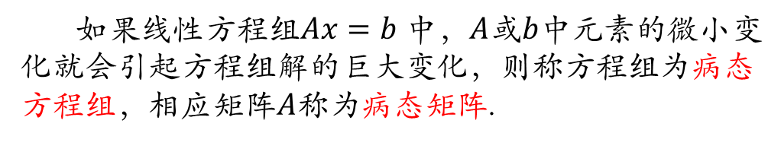
线性方程组的固有性态
定义
如果线性方程组$Ax=b$中，$A$或$b$中元素的微小变化就会引起方程组解的巨大变化，则称方程组为病态方程组，相应矩阵$A称为$病态矩阵.
否则称方程组为良态方程组，矩阵$A称为$良态矩阵.
灵敏度分析就是研究问题的原始数据的微小变化将会引起解的多大变化.
关键是找到刻画问题“病态” 的标准的量.

Slide 74















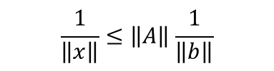





线性方程组的固有性态
求解$Ax=b$时， $A$或$b$的误差对方程组解$x$的有何影响？
第一种情况
系数矩阵$A$精确
系数矩阵$A$有误差$δA$
$$\frac{\left\|δx\right\|}{\left\|x\right\|}$$
$$\frac{\left\|δA\right\|}{\left\|A\right\|}$$
$$\frac{\left\|δb\right\|}{\left\|b\right\|}$$
$$≤$$
标准量
?????
右端向量$b$有误差$δb$
$$\frac{\left\|δx\right\|}{\left\|x\right\|}$$
$$\frac{\left\|δb\right\|}{\left\|b\right\|}$$
得到的解$x$有误差$δx$
$$≤$$
$\left\|A\right\|$ $\left\|A^{−1}\right\|$
标准量
$$Aδx=δb$$
$$A\left(x+δx\right)=b+δb$$
$$δx=A^{−1}δb$$
$$⟹$$
$\left\|δx\right\|=\left\|A^{−1}δb\right\|≤\left\|A^{−1}\right\|$ $\left\|δb\right\|$
$$Ax=b$$
$$\frac{1}{\left\|x\right\|}≤\left\|A\right\|\frac{1}{\left\|b\right\|}$$
$$⟹$$
$\left\|b\right\|=\left\|Ax\right\|≤\left\|A\right\|$ $\left\|x\right\|$

Slide 75




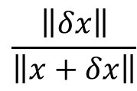





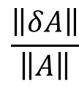




线性方程组的固有性态
第二种情况
若系数矩阵$A$有扰动$δA$,右端向量$b精确$时，
$$Ax=b$$
$$Aδx+δA\left(x+δx\right)=0$$
$$⟹$$
$$δx=−A^{−1}δA\left(x+δx\right)$$
$$\left(A+δA\right)\left(x+δx\right)=b$$
$$\left\|δx\right\|$$
$≤$‖$A^{−1}$ ‖‖𝛿𝐴‖‖(𝑥+𝛿𝑥)‖
$$⟹$$
$$=\left\|−A^{−1}δA\left(x+δx\right)\right\|$$
$$\frac{\left\|δx\right\|}{\left\|x+δx\right\|}$$
$$\frac{\left\|δA\right\|}{\left\|A\right\|}$$
$\left\|A\right\|$‖$A^{−1}$ ‖
$\left\|A\right\|$‖$A^{−1}$ ‖
$$≤$$
‖$A^{−1}$ ‖ $\left\|δA\right\|$
标准量

Slide 76
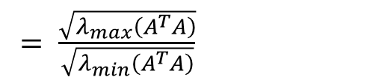



线性方程组的固有性态
定义
设$A$为非奇异矩阵， $\left\|∙\right\|$是矩阵的算子范数，则称
$Cond\left(A\right)=$ $\left\|A\right\|$ $\left\|A^{−1}\right\|$
为线性方程组$Ax=b$或矩阵$A$的条件数.
常用的条件数有
${Cond}_{1}\left(A\right)=$ ${\left\|A\right\|}_{1}{\left\|A^{−1}\right\|}_{1} ,$
${Cond}_{∞}\left(A\right)=$ ${\left\|A\right\|}_{∞}{\left\|A^{−1}\right\|}_{∞}$,
$= \frac{\sqrt{λ_{max}\left(A^{T}A\right)}}{\sqrt{λ_{min}\left(A^{T}A\right)}}$
${Cond}_{2}\left(A\right)=$ ${\left\|A\right\|}_{2}{\left\|A^{−1}\right\|}_{2}$

Slide 77








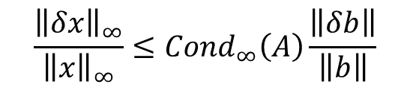
线性方程组的固有性态
在前面的例子中，$δb$=${\left(0,0.00001\right)}^{T}$
$A=$ $\left(\begin{matrix}2 & 6 \\ 2 & 6.00001\end{matrix}\right)$, $A^{−1}=$ $\left(\begin{matrix}300000.5 & −300000 \\ −100000 & 100000\end{matrix}\right)$
$A$的条件数为：
$解$的相对误差为：
${Cond}_{∞}\left(A\right)=$ ${\left\|A\right\|}_{∞}{\left\|A^{−1}\right\|}_{∞}$
$$\frac{{\left\|δx\right\|}_{∞}}{{\left\|x\right\|}_{∞}}≤{Cond}_{∞}\left(A\right)\frac{\left\|δb\right\|}{\left\|b\right\|}$$
$$=8.00001×600000.5$$
$$≈4.8×{10}^{6}$$
$≈4.8×{10}^{6}$ $×\frac{0.00001}{8.00001}$
$$≈6$$

Slide 78

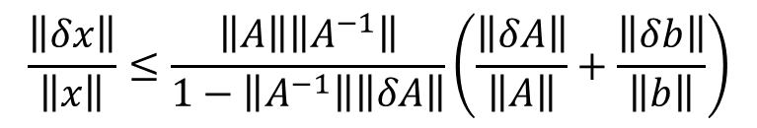

线性方程组的固有性态
第三种情况
若系数矩阵$A$有扰动$δA$,右端向量$b$有扰动$δb$时，
$$Ax=b$$
$$\left(A+δA\right)\left(x+δx\right)=b+δb$$
当$δA$非常小，满足$\left\|A^{−1}\right\|$ $\left\|δA\right\|<1$时，我们有
$$\frac{\left\|δx\right\|}{\left\|x\right\|}≤\frac{\left\|A\right\|\left\|A^{−1}\right\|}{1−\left\|A^{−1}\right\|\left\|δA\right\|}\left(\frac{\left\|δA\right\|}{\left\|A\right\|}+\frac{\left\|δb\right\|}{\left\|b\right\|}\right)$$

Slide 79
线性方程组的固有性态
小结：
1.病态方程组和病态矩阵的具体实例
2.就几种情形分别对方程组的解进行误差分析
3.推导出反映方程组病态与否的标准量-条件数

Slide 80
2.13 病态方程组的处理
初步判断方程组是病态的几种方法：
1.矩阵元素间数量级差很大，且无一定规律；
2.矩阵的行列式值相对很小；
3.列主元消去法求解过程中出现数量级很小的主元素；
4.数值求解过程中，计算解$x$的剩余向量$r=A−bx$
很小时，$x$仍不符合要求 .

Slide 81







病态方程组的处理
预条件处理
条件数降低
等价转化
$$Ax=b$$
$$\tilde{A}\tilde{x}=\tilde{b}$$
化病态为非病态
$$\tilde{A}=C^{−1}AC^{−1}$$
$$\tilde{x}=Cx$$
$$\tilde{b}=C^{−1}b$$
a) $Cond(\tilde{A)}≪Cond(A)$
？？？？
满足要求
预条件矩阵
b) $Cz=d$容易求解.
注：特别地，当 $A对称正定时，$可取$C$=$D^{\frac{1}{2}}$.

Slide 82











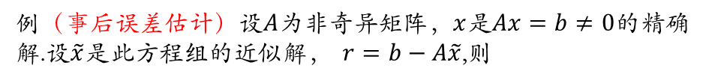





病态方程组的处理
例（事后误差估计）设$A$为非奇异矩阵，$x$是$Ax=b≠0$的精确解.设$\tilde{x}$是此方程组的近似解， $r=b−A\tilde{x}$,则
$$\left\|r\right\|$$
$$\frac{\left\|x−\tilde{x}\right\|}{\left\|x\right\|}≤Cond\left(A\right)\frac{\left\|r\right\|}{\left\|b\right\|}$$
$$\frac{\left\|x−\tilde{x}\right\|}{\left\|x\right\|}$$
$$Cond\left(A\right)$$
$$A\tilde{x}=b−r$$
证明
$$r=b−A\tilde{x}$$
$$\left(x−\tilde{x}\right)=A^{−1}r$$
$$A\left(x−\tilde{x}\right)=r$$
$$⇒$$
$$\left\|\left(x−\tilde{x}\right)\right\|≤\left\|A^{−1}\right\|\left\|r\right\|$$
$$Ax=b$$
得证.
$\left\|b\right\|=\left\|Ax\right\|≤$ $\left\|A\right\|$ $\left\|x\right\|$
$$⟹$$
$\frac{1}{\left\|x\right\|} ≤$ $\frac{\left\|A\right\|}{\left\|b\right\|}$
结论
a) 剩余向量大小
若剩余向量很小
？？？？
影响解的精度因素
迭代改善
$但A$的条件数很大
$\text{b}\text{)}A$的条件数的大小

Slide 83


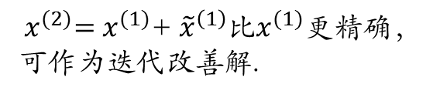


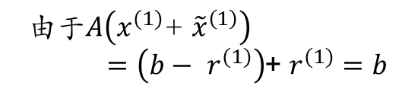





病态方程组的处理
迭代改善
先求得方程组$Ax=b$的近似解$x^{(1)}$
由于$A\left(x^{(1)}\text{+} {\tilde{x}}^{\left(1\right)}\right)$
$=\left(b− r^{(1)}\right)$+ $r^{(1)}=b$
计算剩余向量$r^{(1)}=b−Ax^{(1)}$
$解余量方程组Ax=r^{(1)}$得其解${\tilde{x}}^{\left(1\right)}$
${ x}^{(2)}=x^{(1)}\text{+} {\tilde{x}}^{\left(1\right)}$比$x^{(1)}$更精确，可作为迭代改善解.
$迭代改善解x^{(2)}=x^{(1)}$+ ${\tilde{x}}^{\left(1\right)}$
（如果对$x^{(2)}精度不满意$）
$$继续进行迭代改善$$
$$直到得到满意的迭代改善解$$
？？？？
$r^{(1)}$的精度.
（采用双精度）.
注：计算时必须保证剩余向量
$r^{(1)}$的精度.

Slide 84
病态方程组的处理
小结：
1.病态方程组的判断
2.病态方程组的处理方法-预条件处理
3.病态方程组的处理方法-迭代改善

